Slide 1

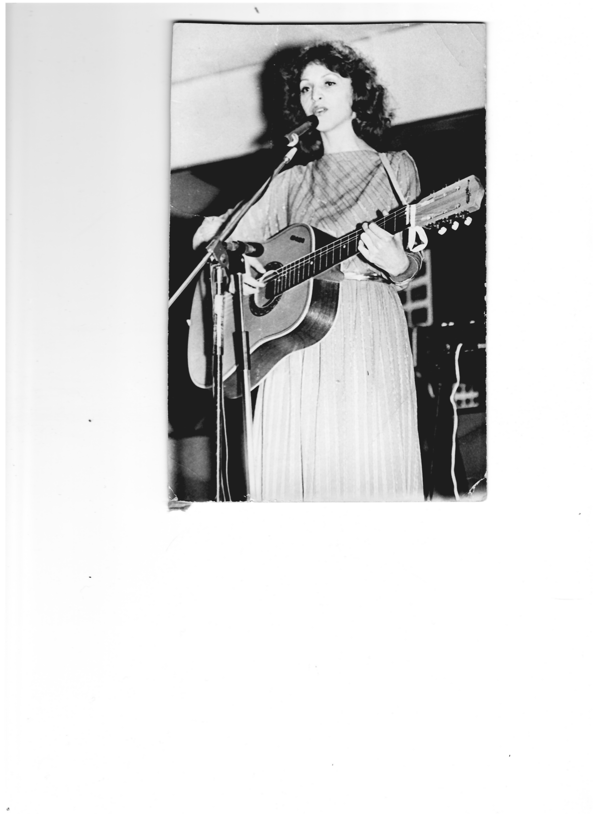
"Музыкальное воспитание -
это не воспитание
музыканта, а, прежде всего,
воспитание Человека"
Кудрявцева Светлана Вячеславовна
педагог дополнительного образования
МБОУ ДО «Центр «Радуга»
вокальная студия «Гармония»

Slide 2
Данная презентация -
знакомство
с практической
реализацией знаний и умений
по предмету
«Бардовское творчество» -
одного из направлений
обучения
вокальному мастерству

Slide 3
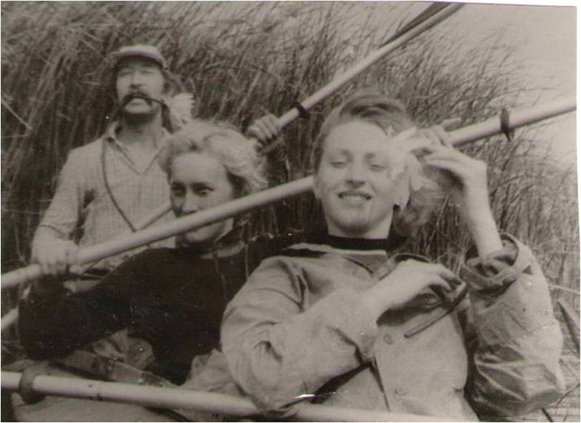
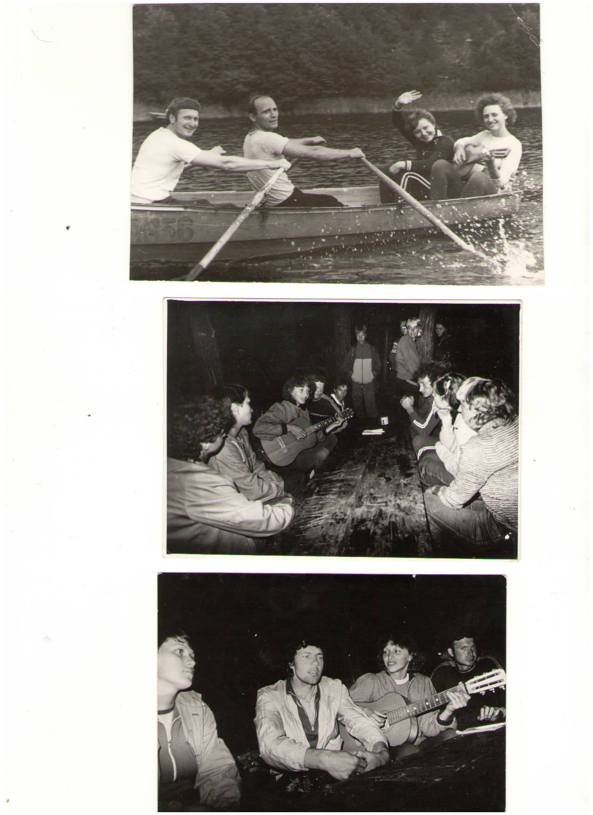
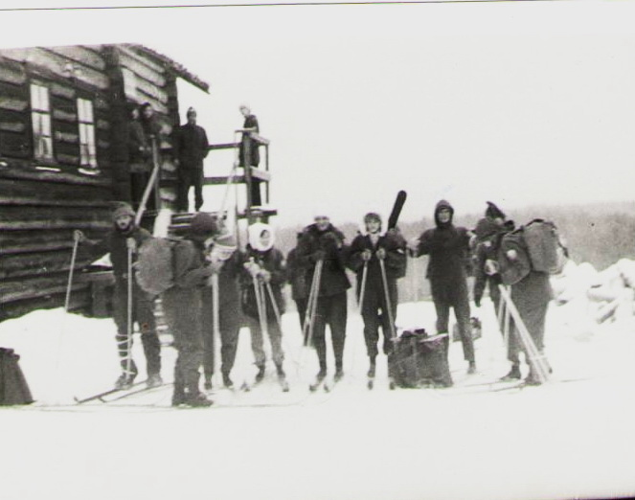
В юности мне посчастливилось много путешествовать по разным городам Центральной России, Кавказа, побережья Черного моря, Украины,
а также участвовала в турпоездках по озерам Игналины (Литва)
и лыжных походах
по лесам Карелии
В Липецке я посещала клуб по интересам «Диво», где организовывались сплавы по рекам Воронеж и Дон на байдарках.
с пением бардовских песен
под гитару
у ночного костра

Slide 4
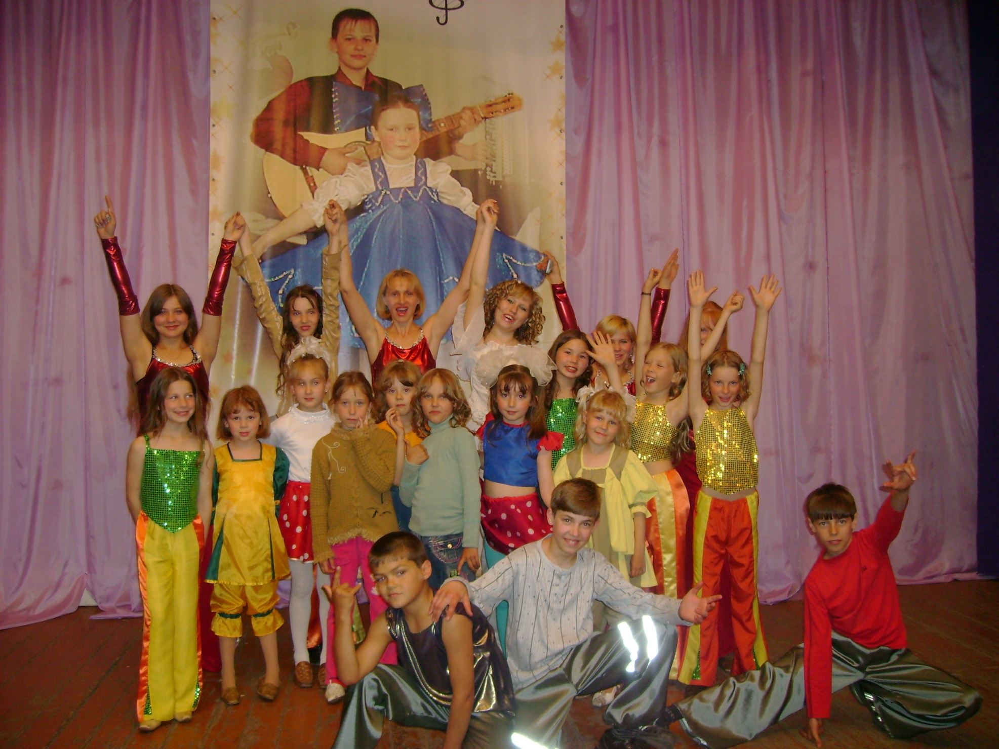
Будучи уже сибирячкой, свой накопленный опыт в области «бардовского творчества» я реализую в детском творческом объединении вокально –оздоровительная студия «Гармония», руководителем которого являюсь 12 лет.
Знакомьтесь, -это мы!!!
«Г а р м о н и я»

Slide 5
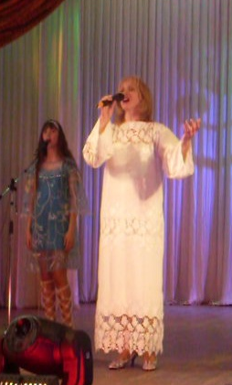
…Люди плачут, слушая музыку,
плачут от соприкосновения
с чем-то прекрасным,
казалось бы умолкнувшим,
навсегда утраченным ,
плачут, жалея то чистое,
дивное в себе,
что было задумано природой…

Slide 6
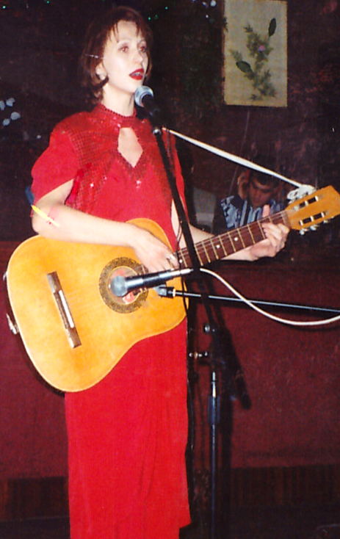
В целях гармоничного развития
современной личности
важна активизация
подрастающего поколения
к исторически сложившимся,
имеющим широкое распространение
видам деятельности
в различных видах искусства.
Даже на уровне простого
здравого смысла
не стоит учить детей
чему – либо,
что не пригодится им
в дальнейшей жизни.

Slide 7
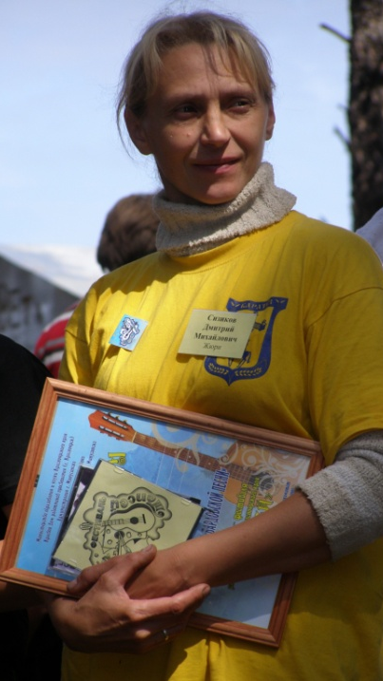
В него входят дисциплины: вокальное обучение, игра на музыкальном инструменте - гитара, основы сценического мастерства, тематические лекции-беседы, оздоровление организма, внеклассная работа, участие в концертных программах и конкурсах.
Предлагаю вам познакомиться с
осуществлением на практике
реализации изучаемого раздела
программы
«Бардовское творчество»

Slide 8
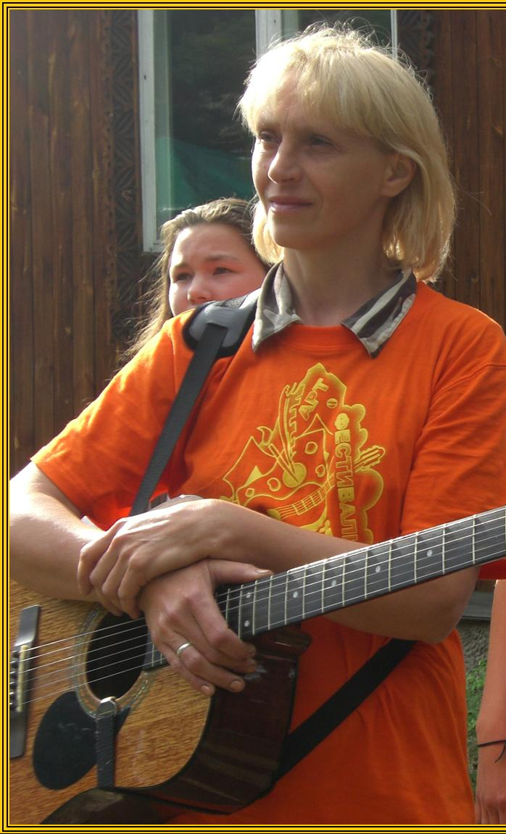
Гитара сплачивает людей, особенно - подростков.
И от того, как она звучит,
какие песни, с кем и где
под нее поются –
самым прямым образом зависит не только музыкальная, но, прежде всего, человеческая культура,
духовные потребности подрастающего поколения.
И ответственность за это несут педагог
вместе с родителями.

Slide 9
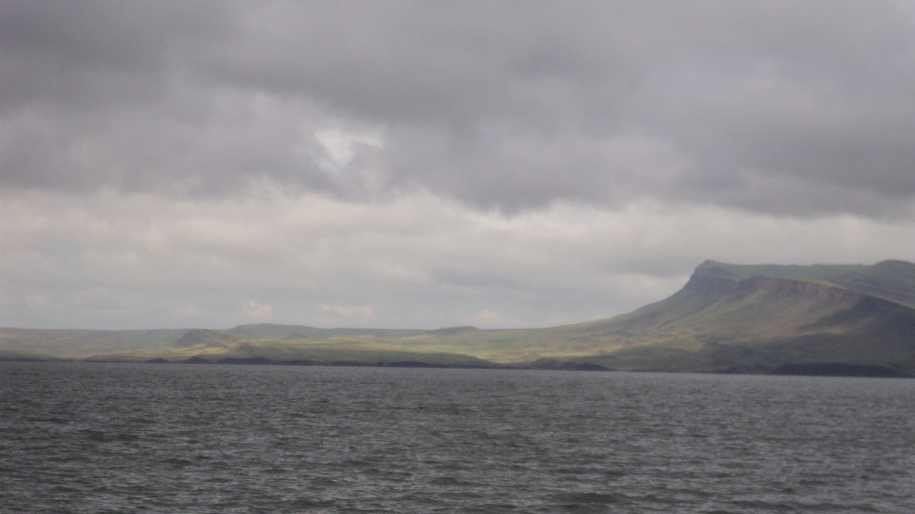

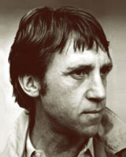
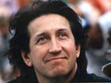
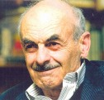
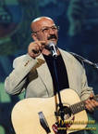
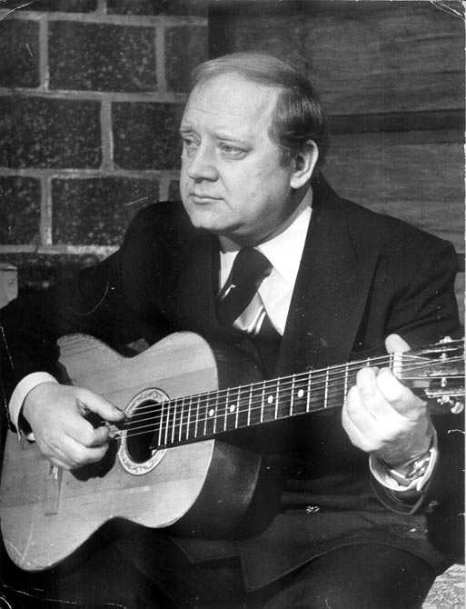
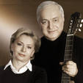
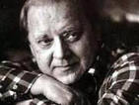
ашуги
менестрели
"ТЕПСЕЙ"
"Авторская" песня
барды
певцы - поэты

Slide 10
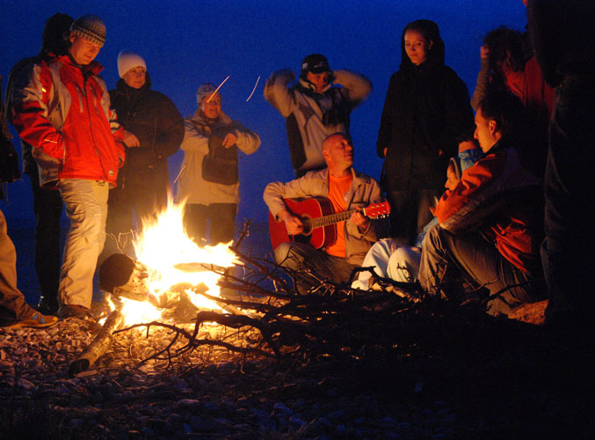
Темы «авторских» песен многогранны, они охватывают все спектры жизни и деятельности человека.
«Авторская» песня
А свое предназначение авторы-исполнители видят в следующем: «Вселять в людей Свет и Истину своим творчеством, формируя словами и мелодией
образы, исцеляющие Душу».

Slide 11
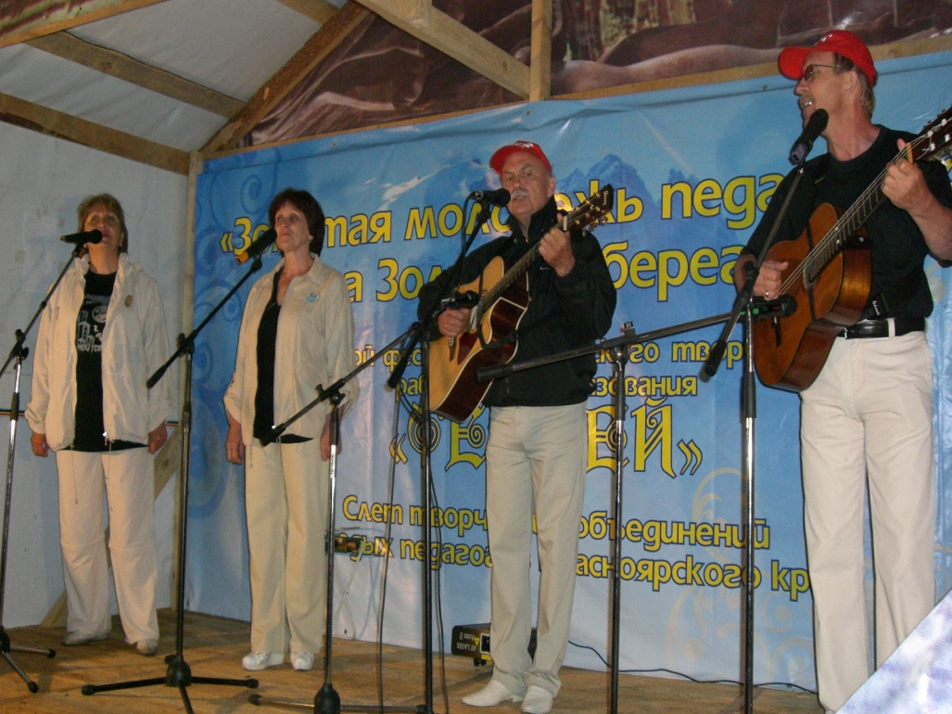
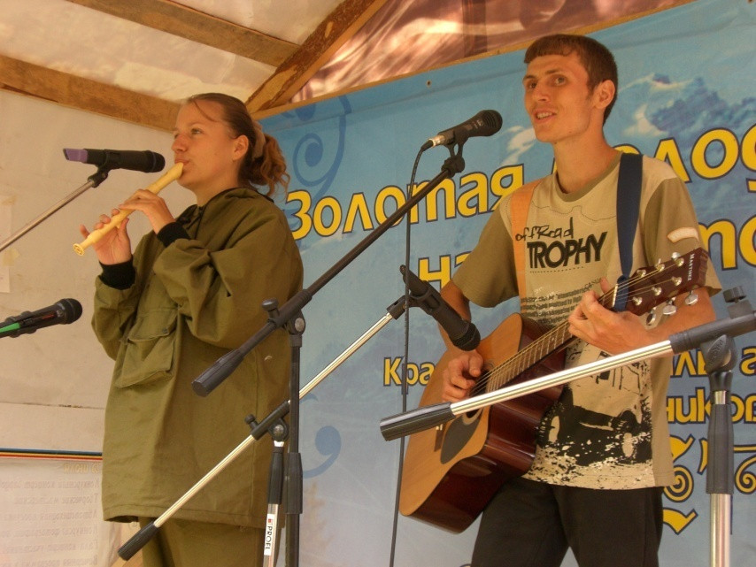
"Т Е П С Е Й"
«Авторская«» песня
Изучение данной темы
уже несколько лет подряд подкрепляется живым общением и примерами благодаря выездам в Минусинский район на
краевой фестиваль авторского творчества «Тепсей».

Slide 12
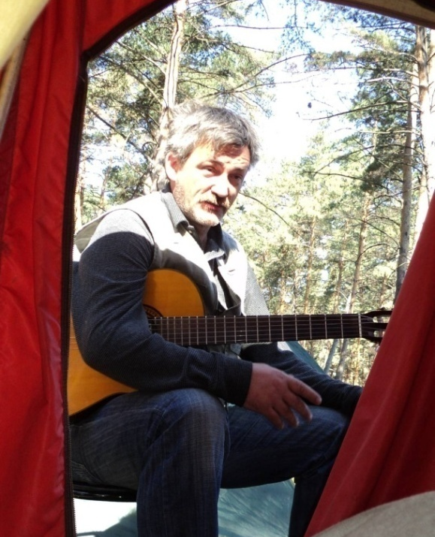
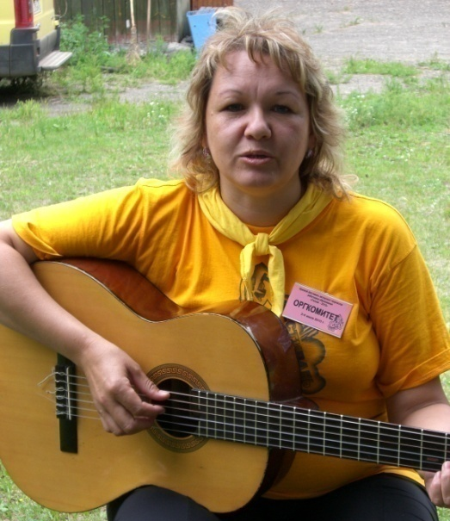
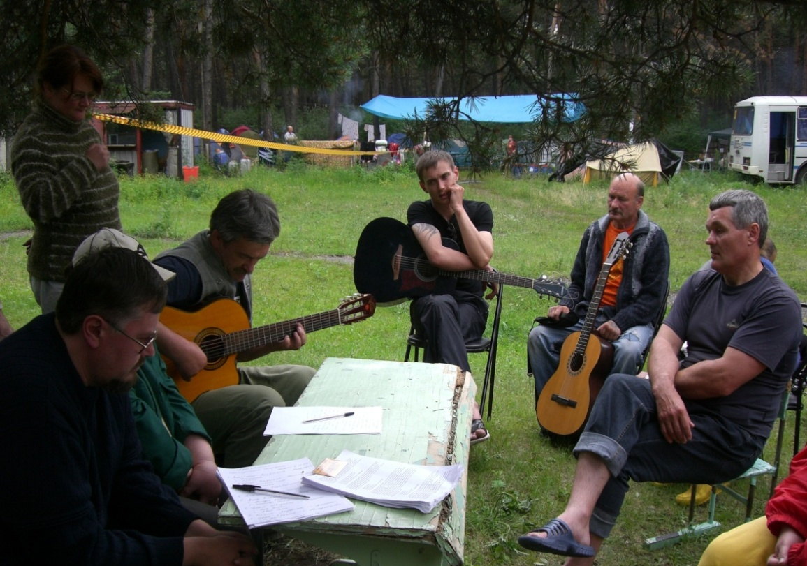
В чем же приоритет процессов обучения и воспитания такого рода выездных мероприятий?
Прежде всего, в том, что здесь собираются люди неравнодушные к творчеству –не только песенному, но и культуре в целом - а именно: авторы, исполнители и любители «авторской» или «бардовской» песни и поэзии. Они разносторонние личности с глубоким и ясным мировоззрением, духовно богатые и интересные в общении и являются примером для подрастающего поколения во всем.

Slide 13
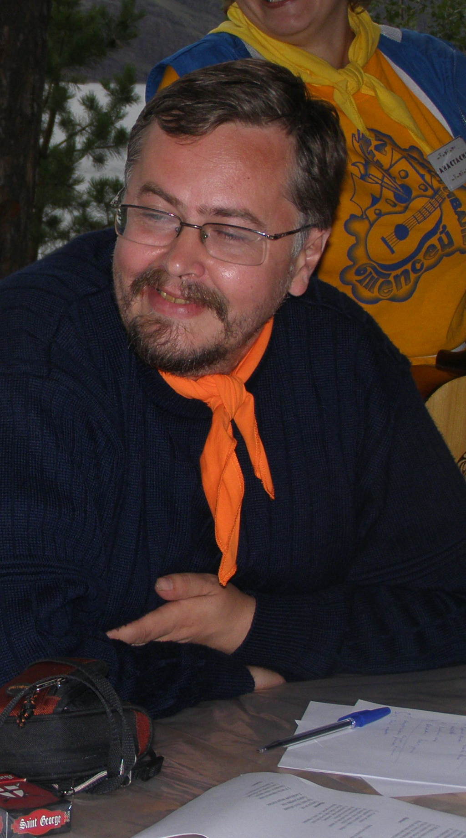
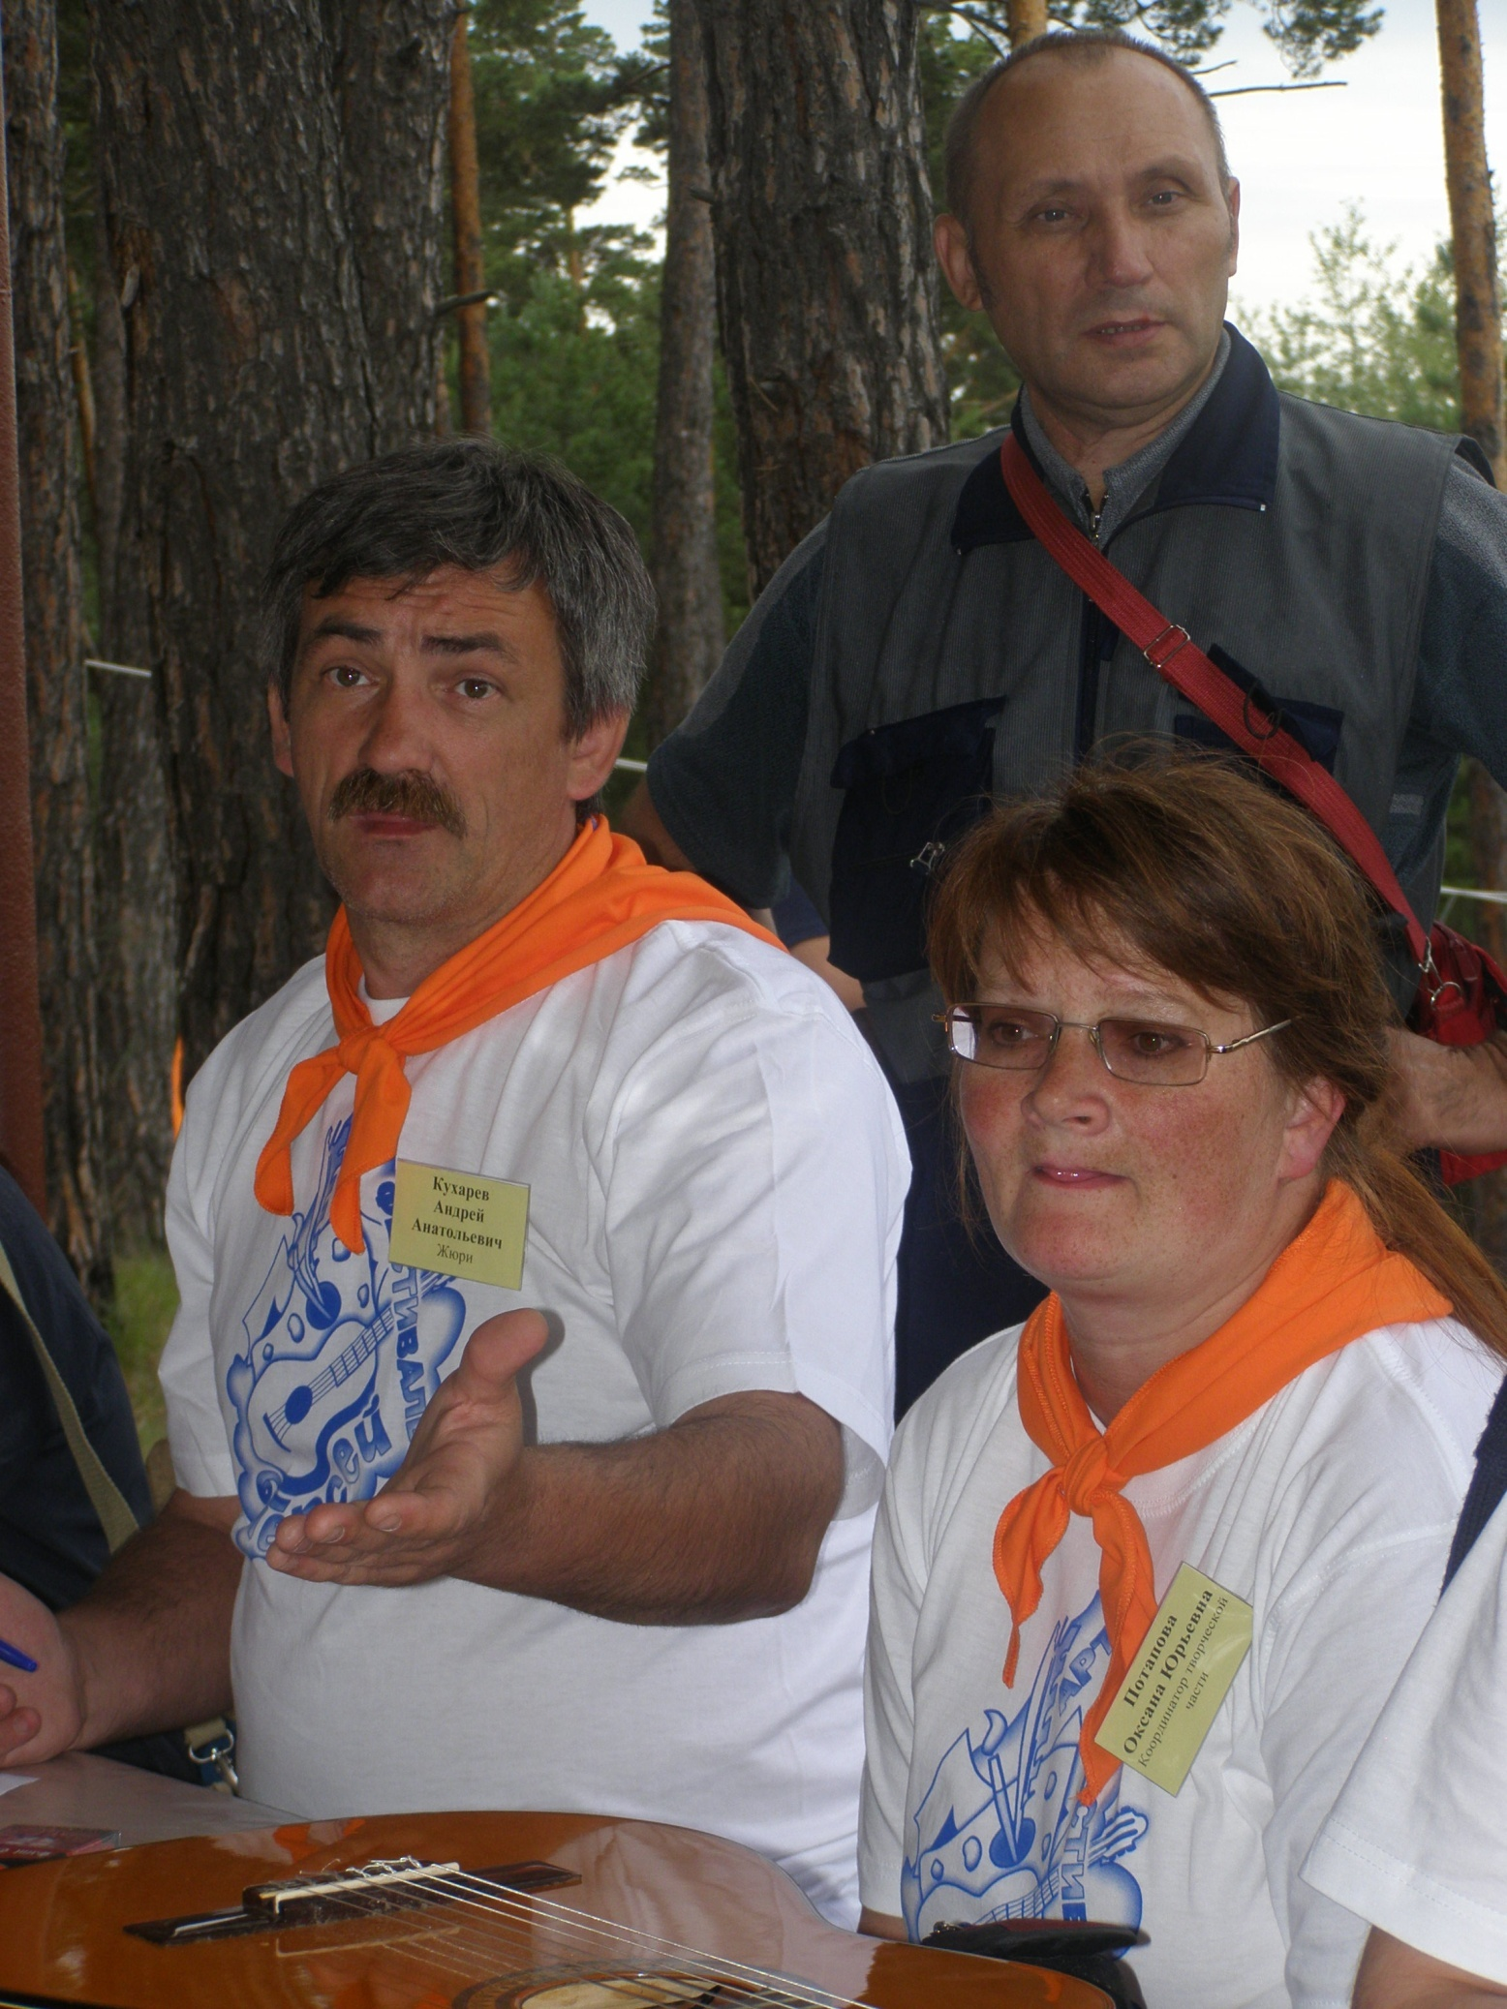
Кухарев Андрей
жюри
фестиваля
жюри
Сизиков Дмитрий
Потапова Оксана

Slide 14
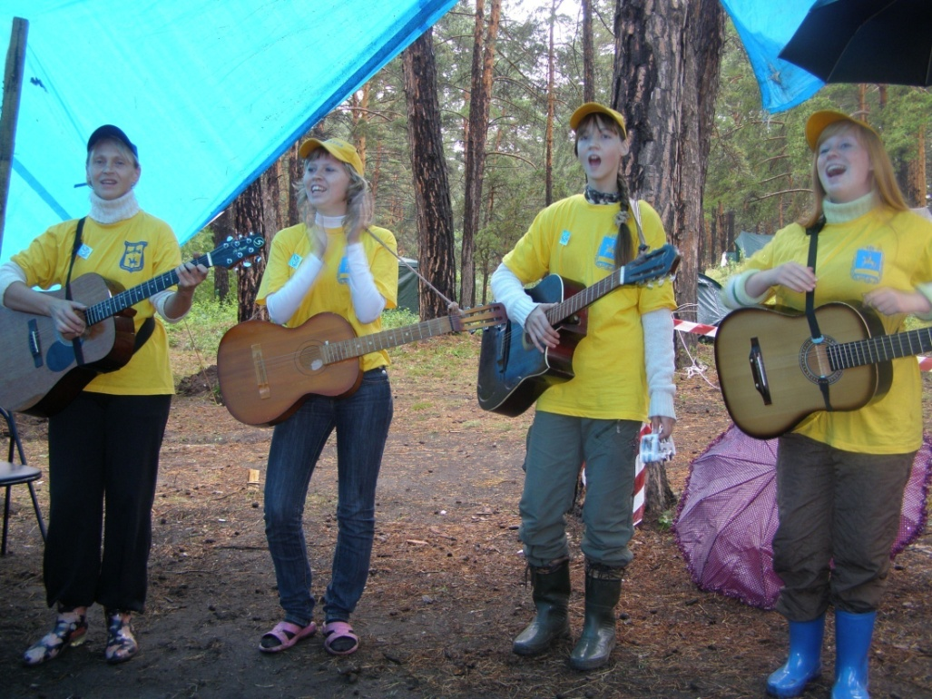
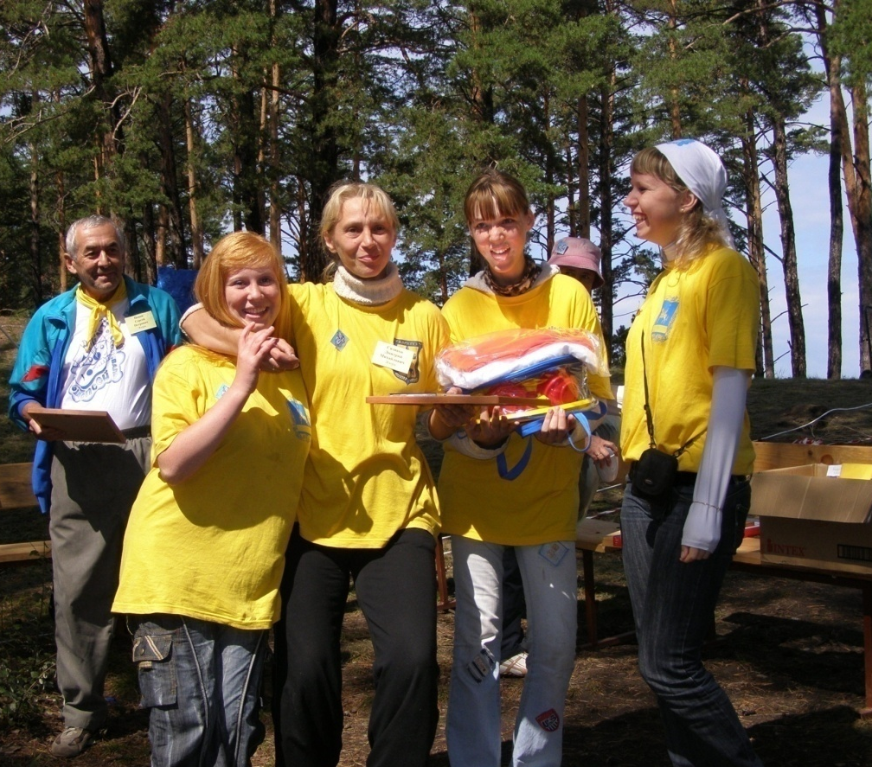
В 2016 году
вокальная группа
«Восхождение»
стала победителем фестиваля
в номинации
«Исполнитель бардовской песни»
и открыла для участников
студии новые возможности
результативной реализации
учебно-воспитательной программы «Гармония».

Slide 15
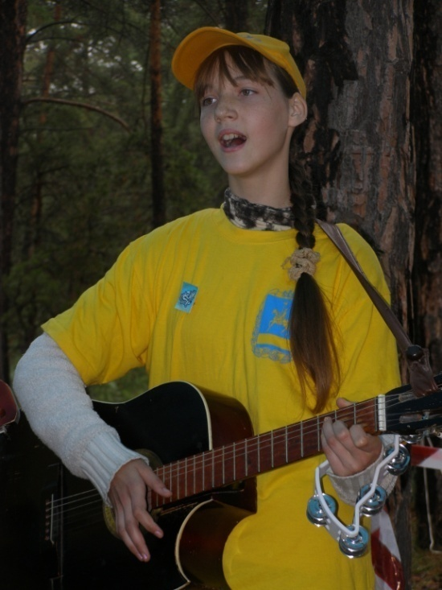
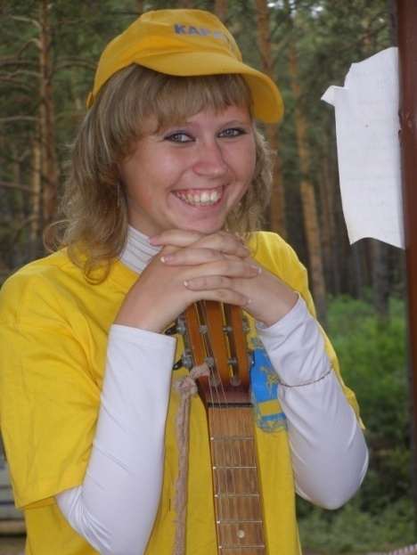
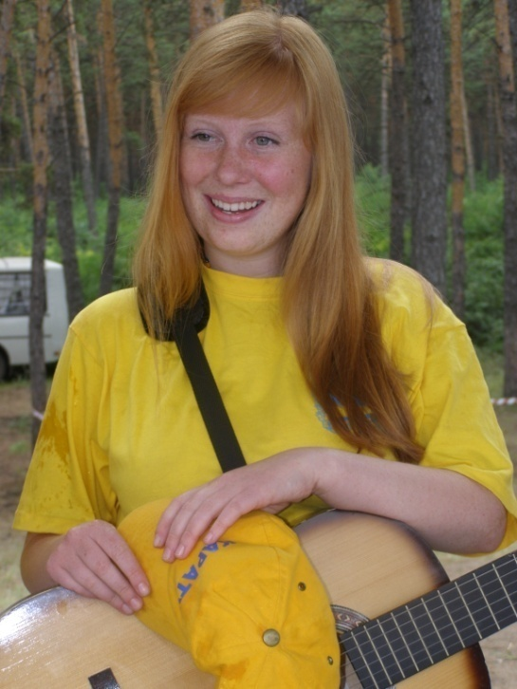
Мои воспитанники, обучаясь игре на гитаре,
в дальнейшем смогут исполнять песни под собственный аккомпанемент в кругу семьи, друзей, сверстников.
В любой компании они, непременно, станут центром общего внимания, что повысит их самооценку и поможет реализовать себя в любой социальной среде.
И стать успешными,
коммуникабельными,
креативными.

Slide 16
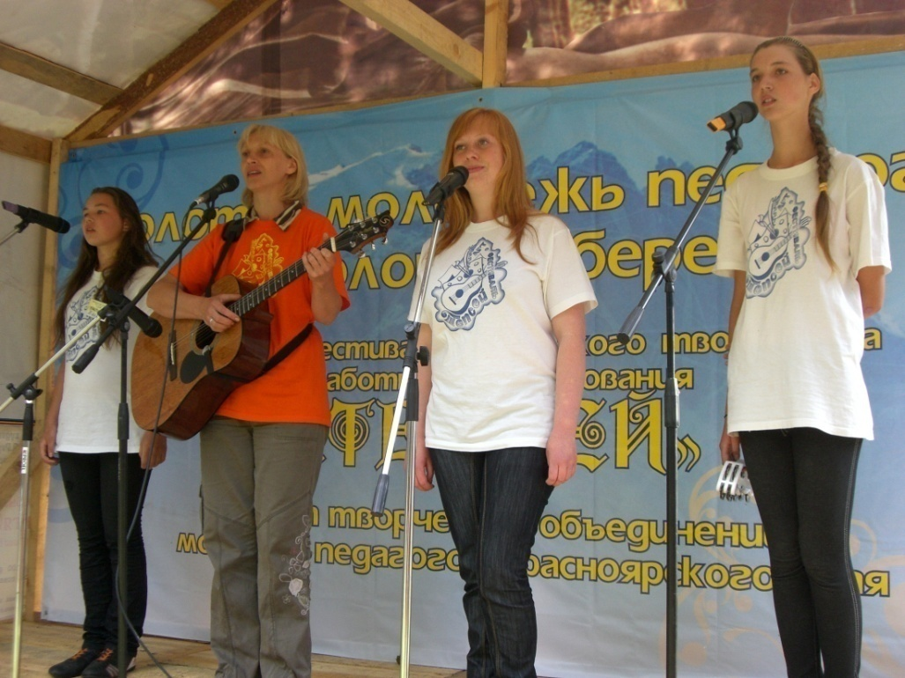
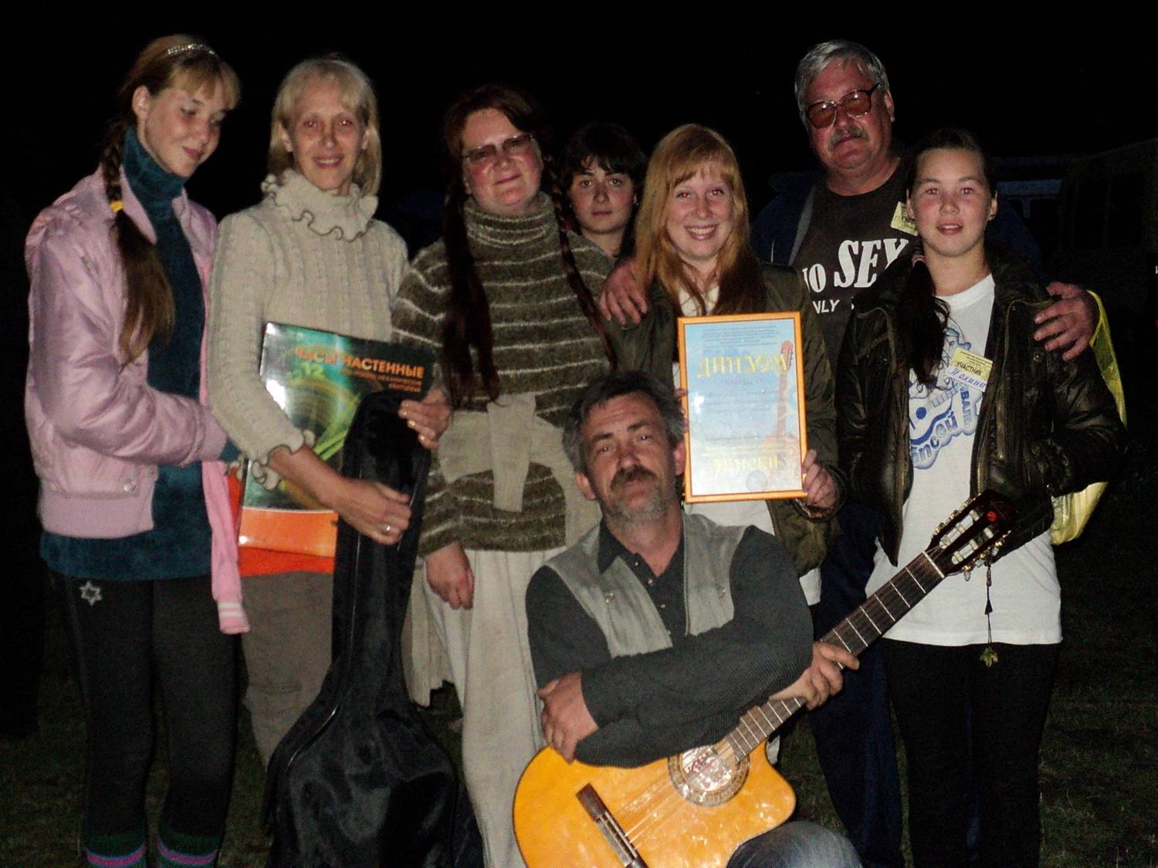
Напитавшись новыми творческими идеями и весь следующий учебный год совершенствуя свое вокальное мастерство, квартет «Восхождение»
в 2017 году
стал не просто победителем,
а впервые –
обладателем Гран–при данного фестиваля в номинации
«За подтверждение высокого мастерства»

Slide 17
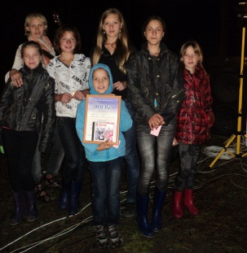
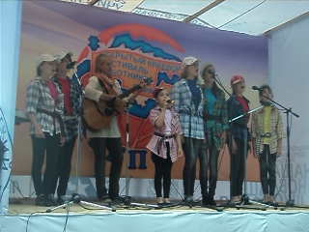
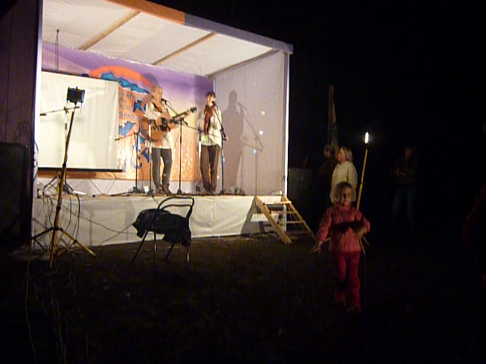
педагог
Кудрявцева С.В.
и старшая воспитанница Мелякова Мария
(бэк-вокал) –
Диплом лауреата
I степени
в номинации «Исполнитель бардовской песни»
В 2018 году
старшее поколение «Гармонии»
передает эстафету младшим студийцам.
Итог конкурса:
группа «Лада» -
Диплом лауреата
II степени
в номинации
«Звездочки Тепсея»

Slide 18
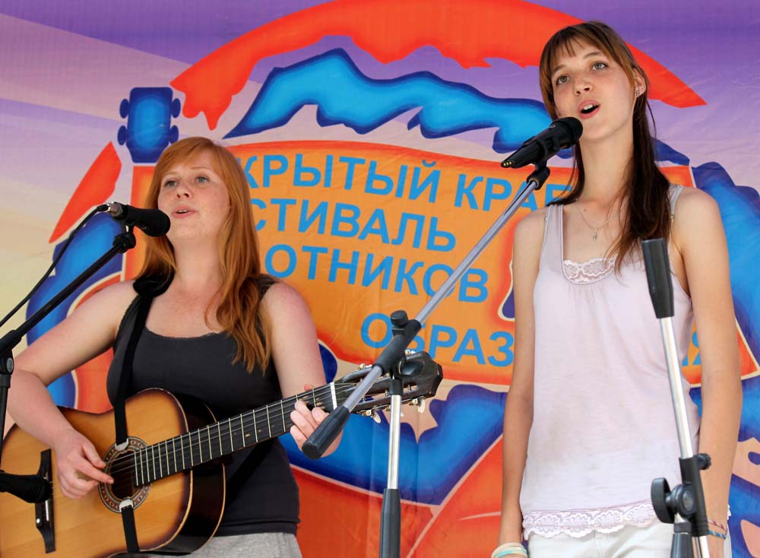
В 2018 году
открытый фестиваль творческих и общественных объединений работников образования Красноярского края «Тепсей»
отметил
Селину Екатерину
Мелякову Марию
вокальный
дуэт «Восхождение»
выпускников студии «Гармония»
Дипломом лауреата
I степени
в номинации «Дуэт»

Slide 19
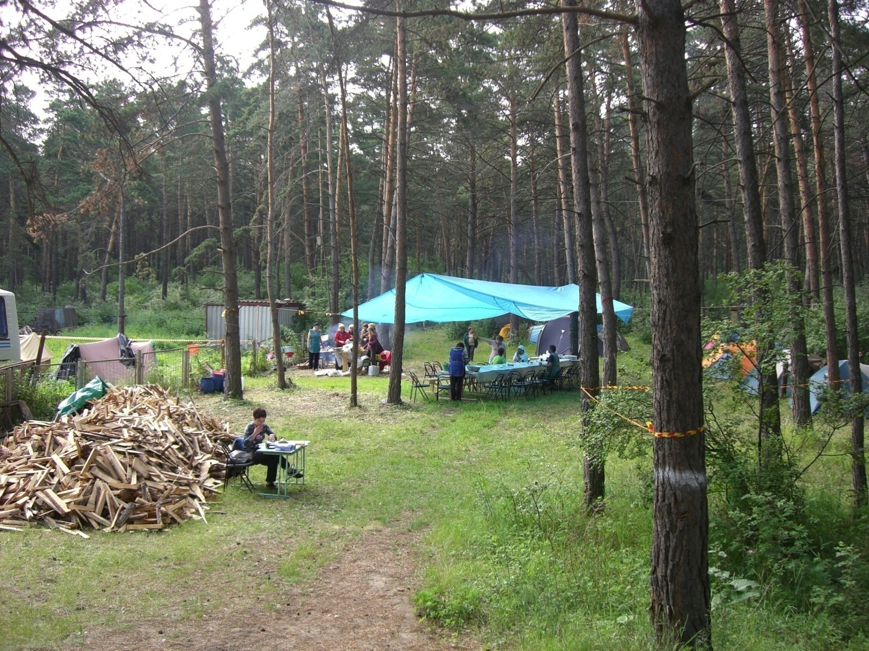
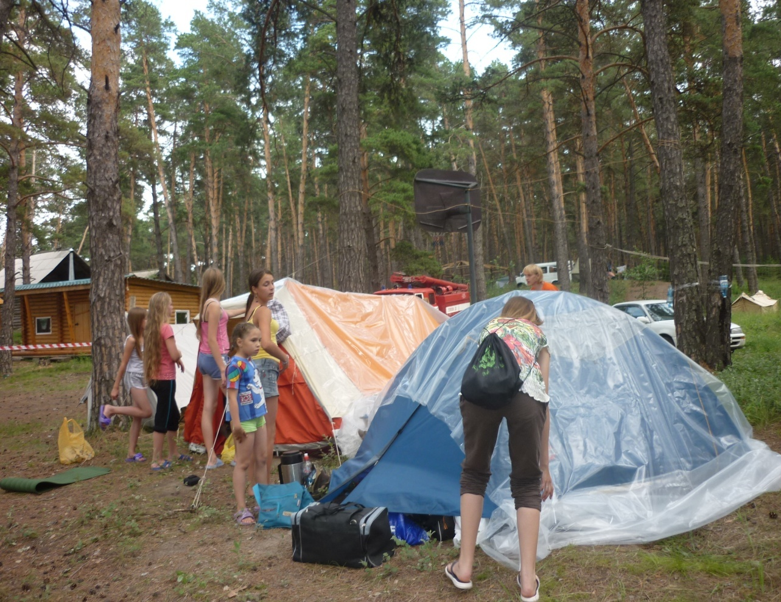
Отмечу, что трехдневное пребывание
в условиях, практически полностью изолированных от услуг цивилизации
(иногда под натиском природных стихий), заставляет всех приспосабливаться к образу жизни в естественной среде.
День ото дня дети становятся более внимательными, доброжелательными к окружающему и начинают ценить простые радости жизни.

Slide 20
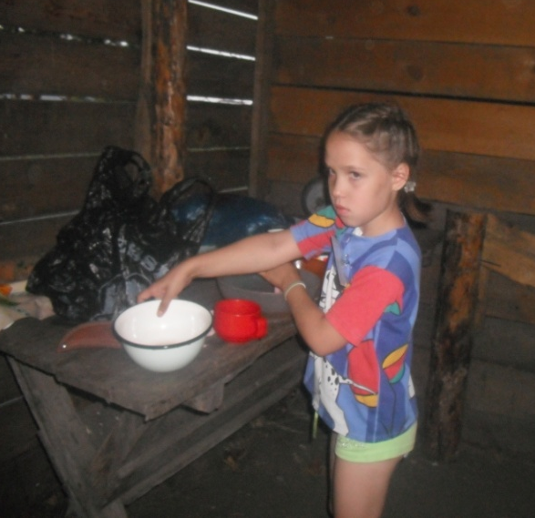
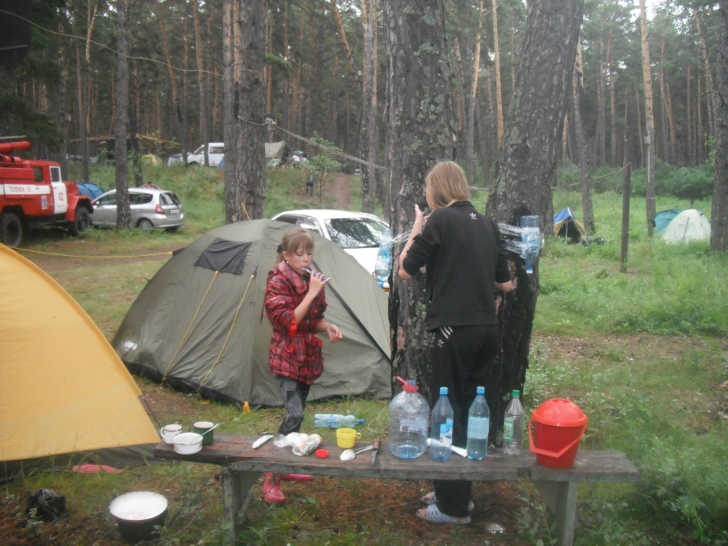
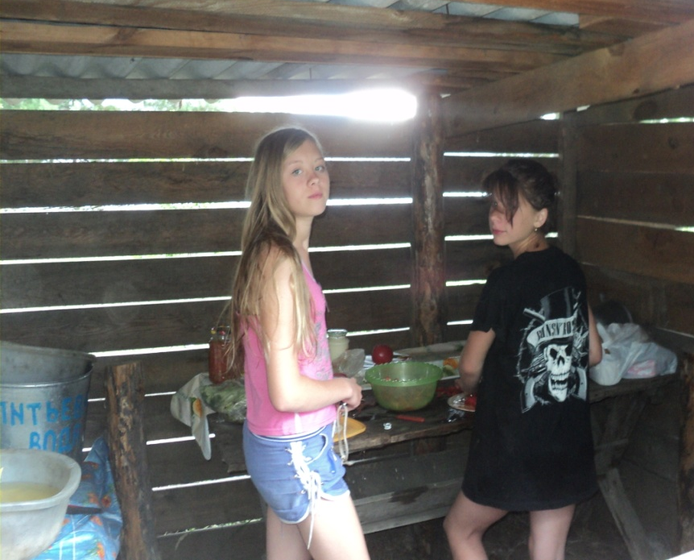
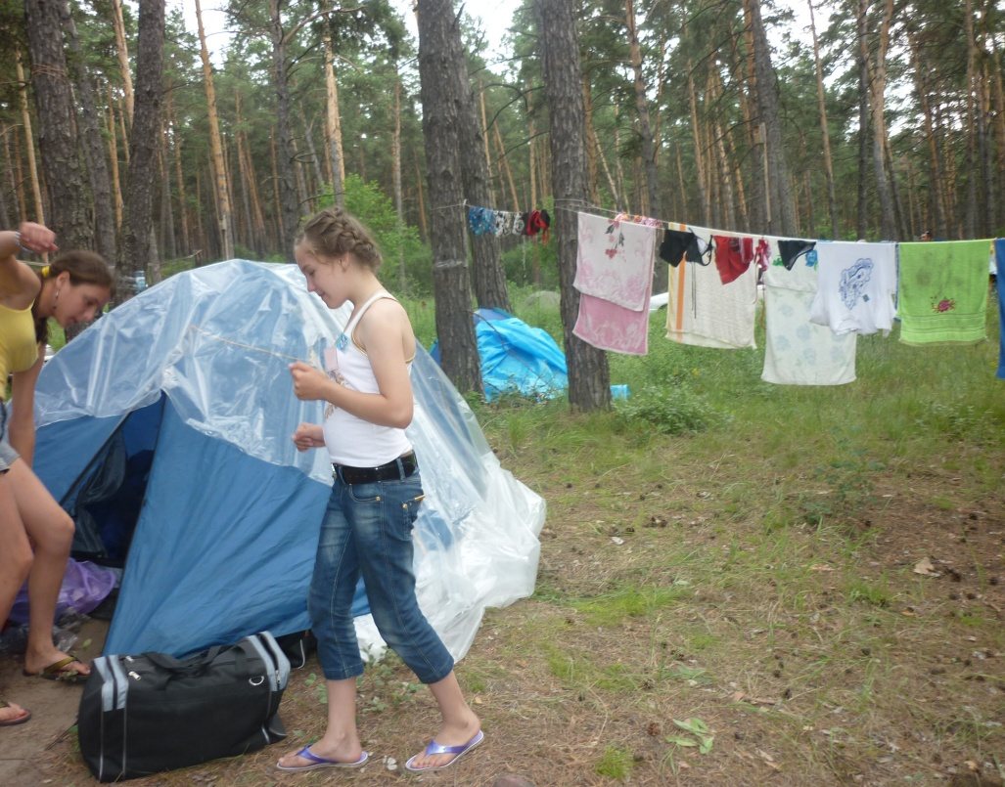
В палаточном городке,
где многочисленные его обитатели разного возраста
открыты, дружелюбны и приветливы, дети учатся самостоятельно обслуживать себя в быту и выстраивать взаимоотношения
под корректным и неусыпным вниманием
педагога.

Slide 21
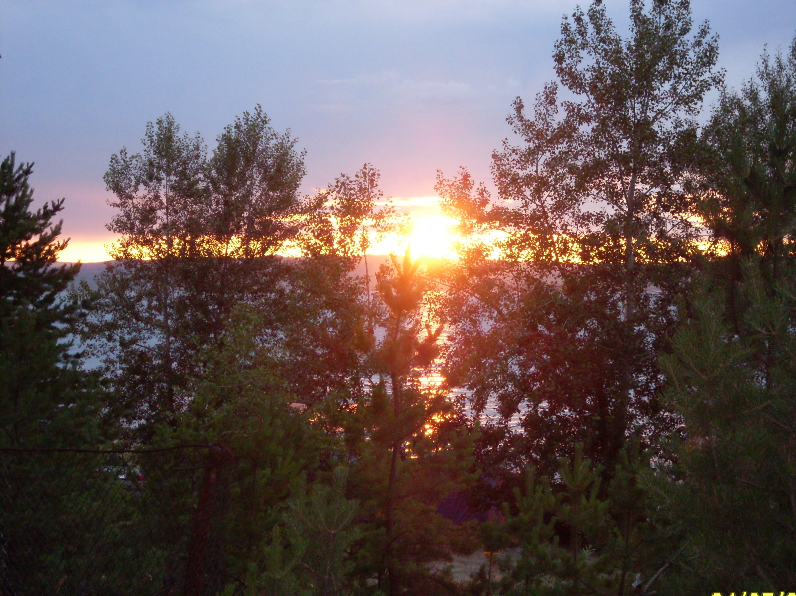
В атмосфере, пропитанной неповторимой
красотой первозданной природы в одном из живописных мест отдыха на побережье Красноярского водохранилища, где проходит фестиваль, в детях быстрее всего происходит раскрытие глубинных пластов природной чуткости и чистоты - и каждый присутствующий здесь становится способным слышать окружающий мир

Slide 22
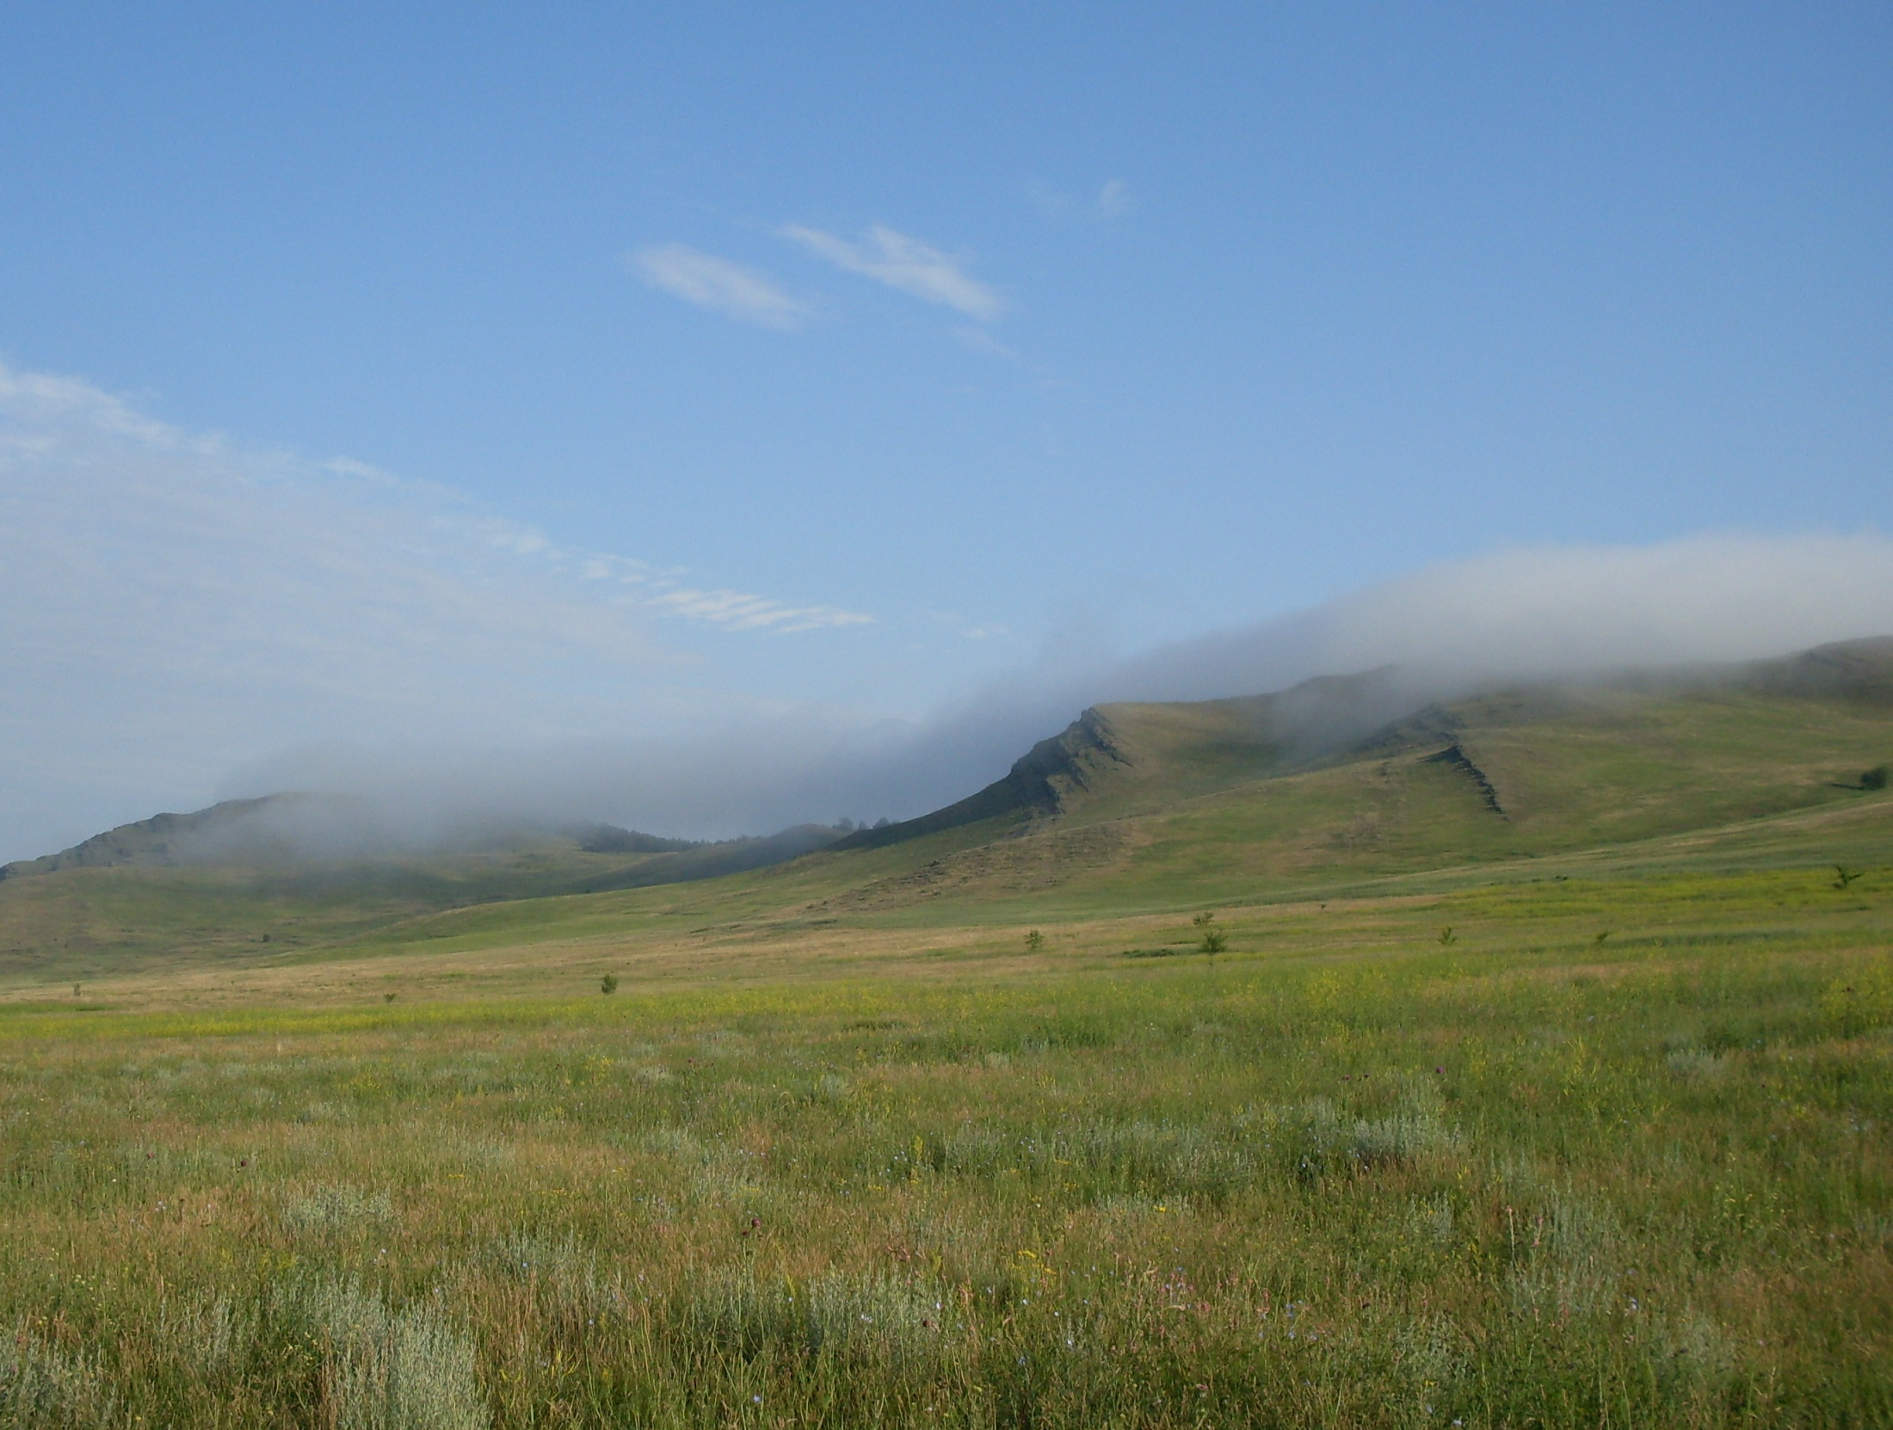
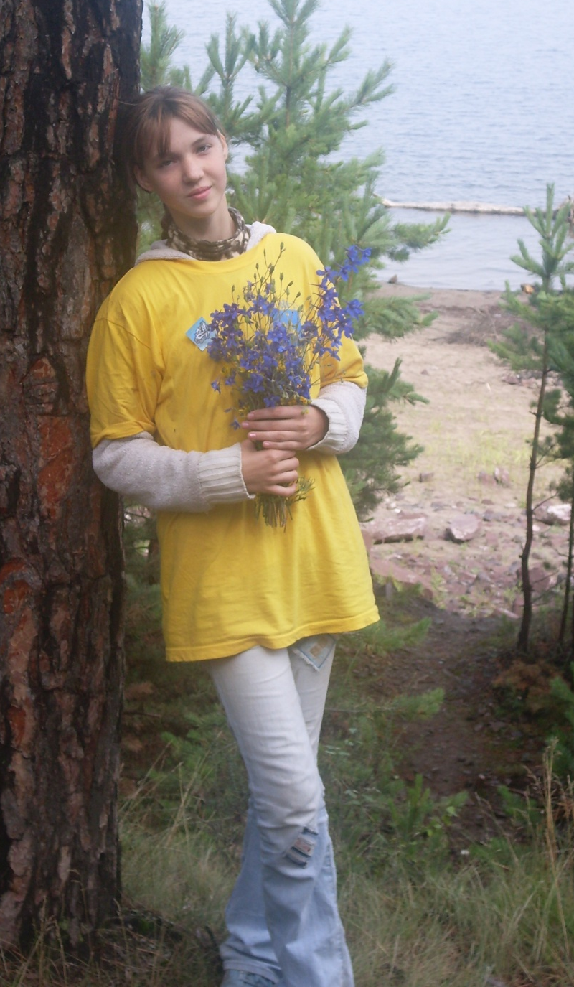
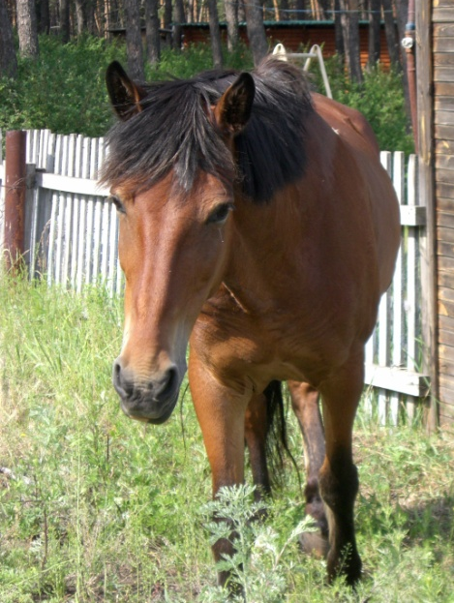
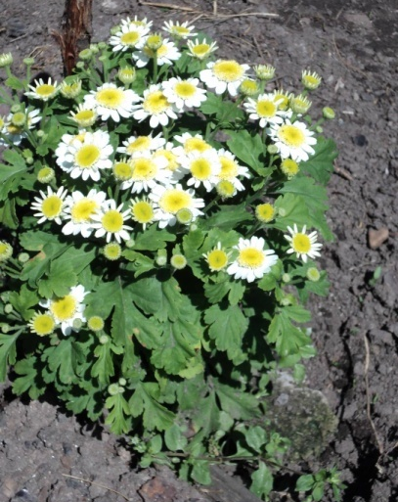
Совершенно неожиданно по-новому им открывается завораживающий мир леса и водной стихии –
и постепенно рождается желание ощутить себя частицей этого удивительного мира природы и понять себя заново.

Slide 23
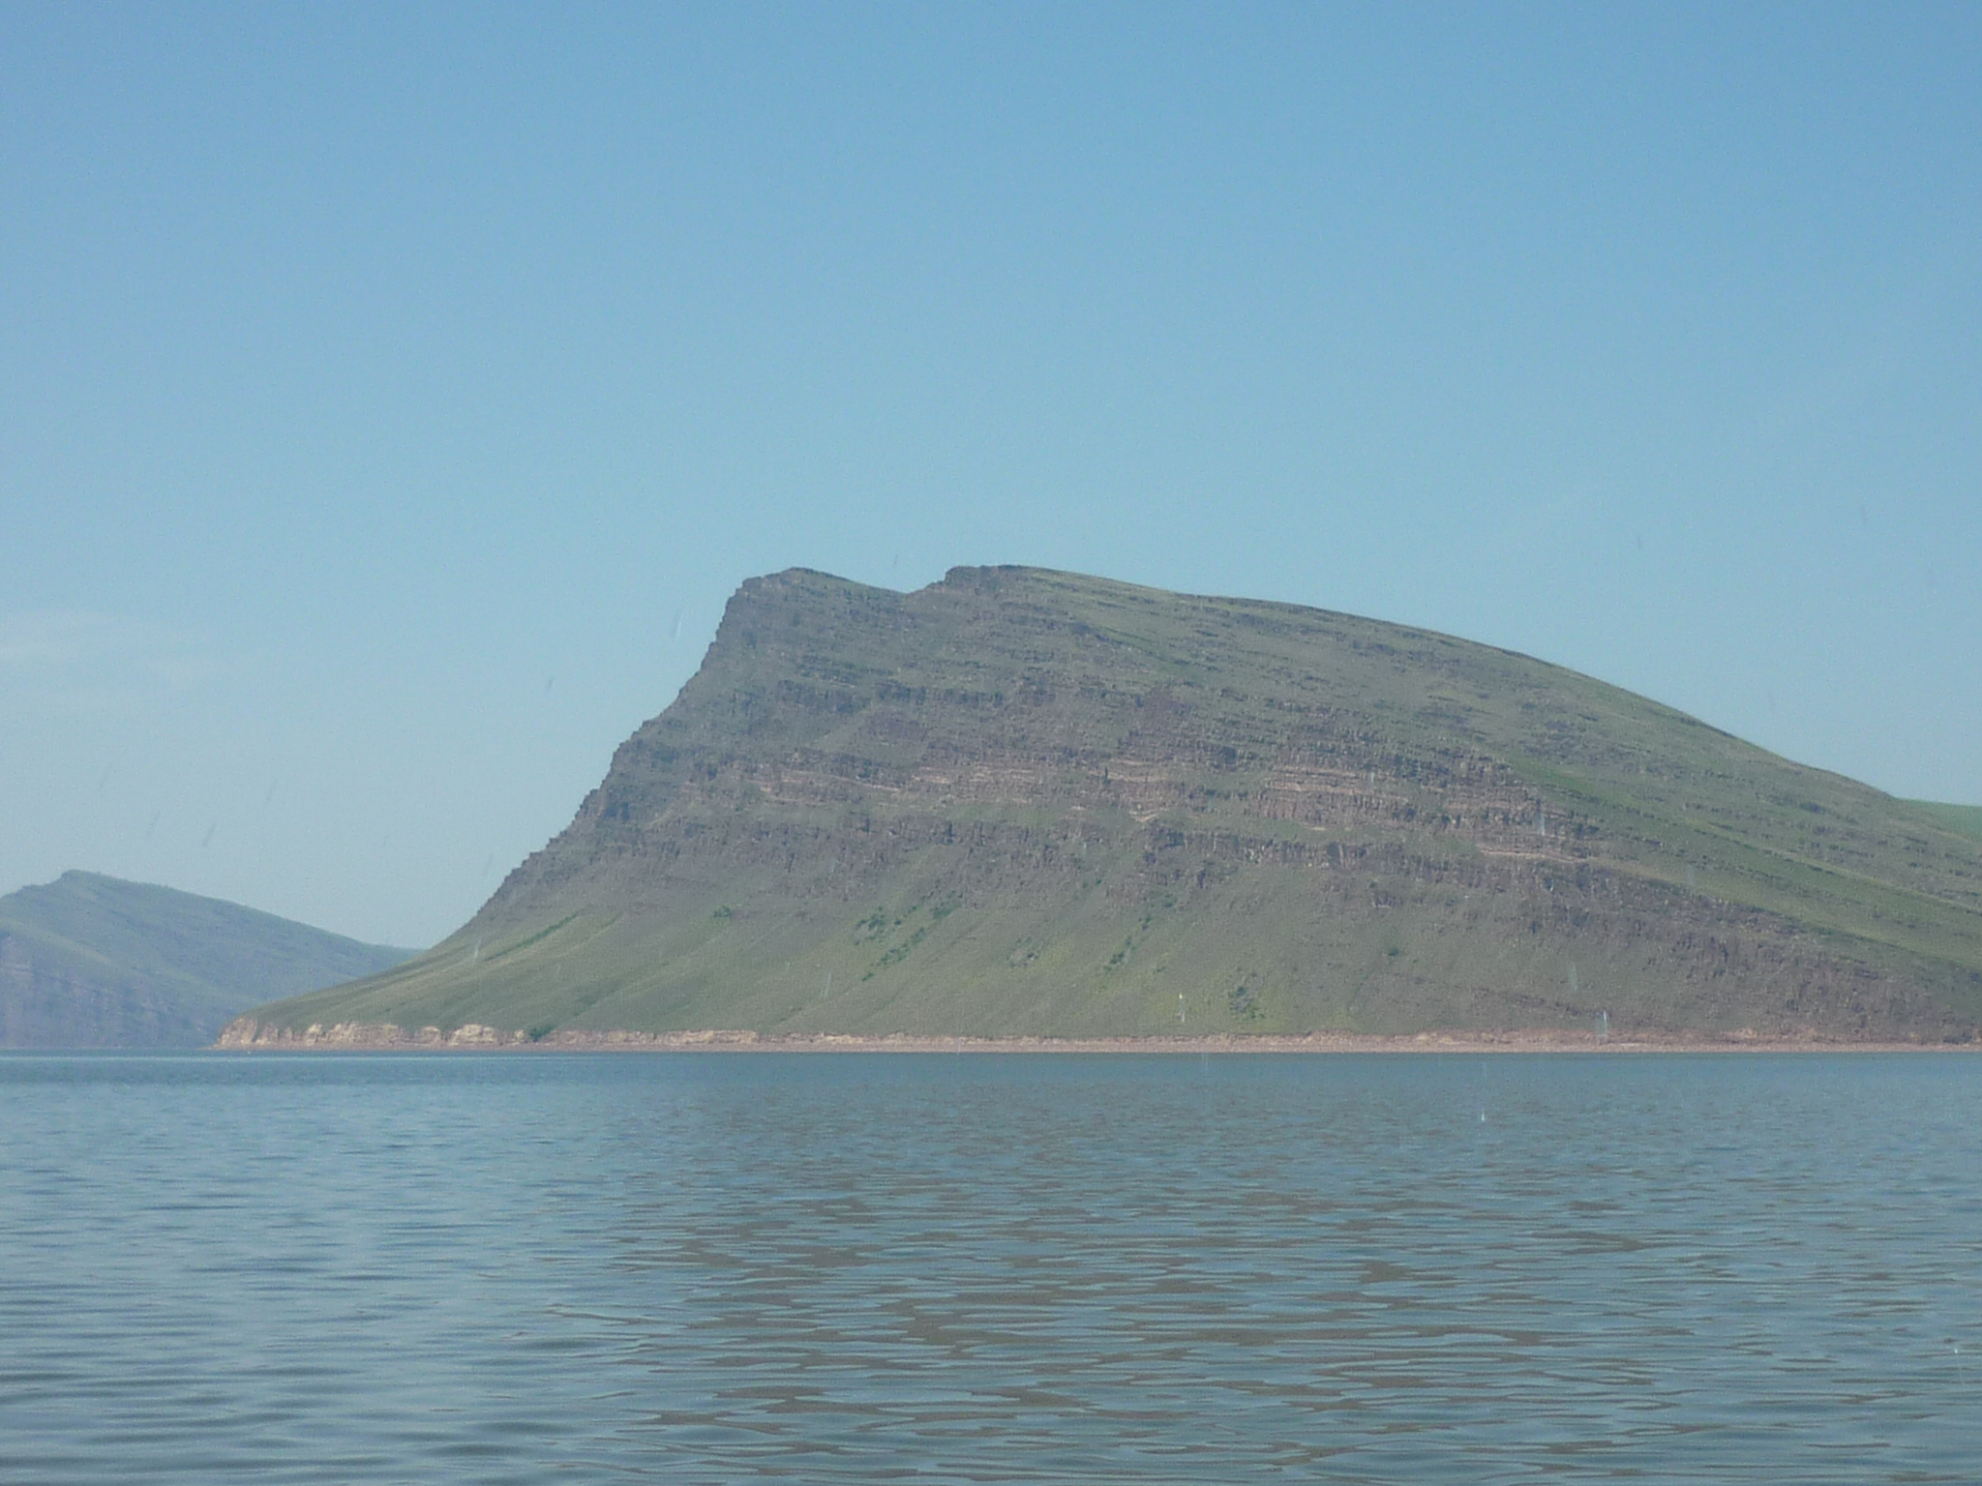
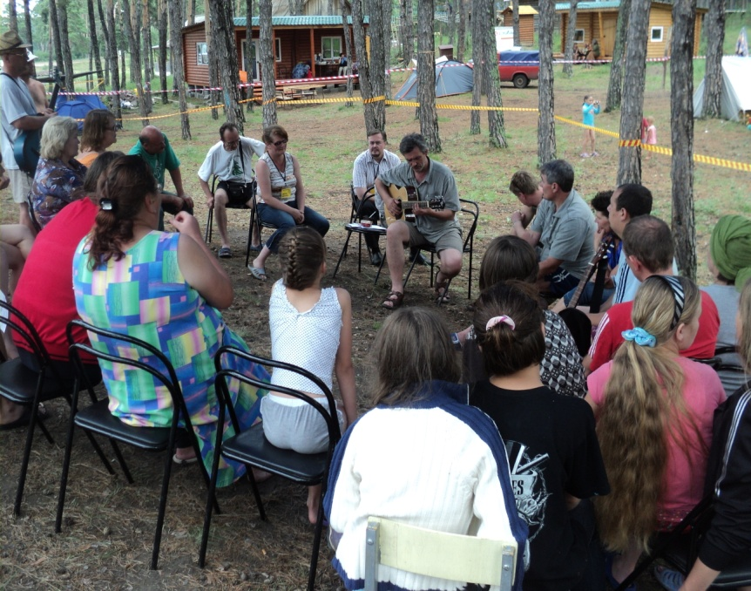
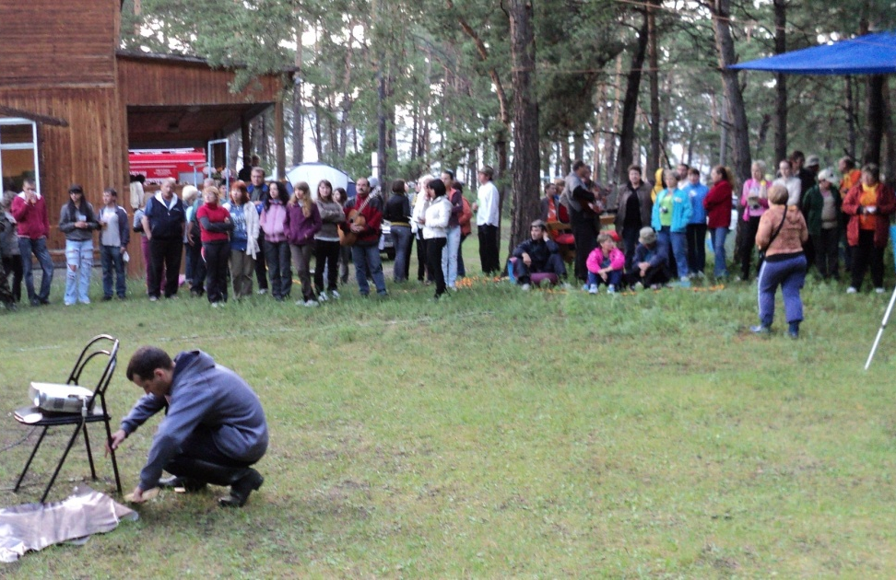


Все участники происходящего за предельно короткий срок становятся как бы единым целым, наполняясь друг от друга положительными эмоциями от…
…общения
…выступлений и самовыражения
и просто посиделок у костра…

Slide 24

Дети осознают свою «значимость» в общем действии сотворения и причастность к созиданию высокого искусства наравне со взрослыми

Slide 25


И, наконец, с приобретением новых друзей и единомышленников, у ребят появляется возможность дальнейших контактов для творческого сотрудничества, личных взаимоотношений

Slide 26



Так случилось, что на основе общности интересов, творческого кредо и жизненных мировоззрений вокалистки «Восхождения» объединились с ребятами этно–рок- группы «Живая вода» г. Минусинска в успешно реализуемый творческий проект, который дает им ежегодно возможность обмениваться репертуаром, идеями,
мастерством, планировать
совместные концертные
выступления и просто
быть друзьями

Slide 27


В мероприятиях такого плана возможно решение сразу нескольких воспитательных задач экологического, оздоровительного, психологического, педагогического, трудового и нравственно - эстетического аспекта.
И происходит это благодаря тому, что лучшие образцы «авторских» песен ошеломляют, восхищают своей неподдельной искренностью,
придают силы жить и творить, сплачивают исполнителей и слушателей в созидающий творческий союз и
являются ориентиром, особенно для молодежи,
в общественной и социальной
среде.

Slide 28

Это удивительно
позитивный
заряд энергии
на весь год
оздоровительный
творческий
жизненный и

Slide 29


Slide 30

Мы вновь и вновь готовы покорять
вершины
творческого мастерства!

